Slide 1
中国冰球职业运动员后备人才培养的研究-以北京市为例
PROPOSAL
贺可心 2101212122

Slide 2
目录
1 研究背景
2 研究意义
3 研究内容
4 文献回顾
5 研究方法
6 数据来源和种类
7 预期的结果

Slide 3
1 研究背景 1.1 我国冰球运动迅速发展
从2015年开始中国冰球备战冬奥会 ，2022年北京成功举办了冬季奥运会，中国冰球第一次参加冬季奥运会。首次参加冬奥会的中国男子冰球位列第12名，女子冰球位列第9名^{[1]} 。
中国冰球在2019年世界排名为第38名，2022年的世界排名提高到了第27位^{[2]}。
在2019年全国冰球注册运动员总数为2764，其中青少年运动员为2273；2022年为13,388名，其中青少年运动员为10,365名。
[1] 百度百科. 中国国家男子冰球队 [Z]. https://baike.baidu.com/item/%E4%B8%AD%E5%9B%BD%E5%9B%BD%E5%AE%B6%E7%94%B7%E5%AD%90%E5%86%B0%E7%90%83%E9%98%9F/2312690?fr=aladdin. 2022
[2] FEDERATION I I H. Chinese Hockey Team [Z]. https://baike.baidu.com/reference/2312690/a839zMAesdk8fZOBeavHS4z_8LEguMkGHmmpMbrVDFeRvKT3YUwEVlJf7_DR3tEnYlaWrEEZa8fCPVD_mEcH0ZWB8O5X_hCvF9oy. 2022

Slide 4
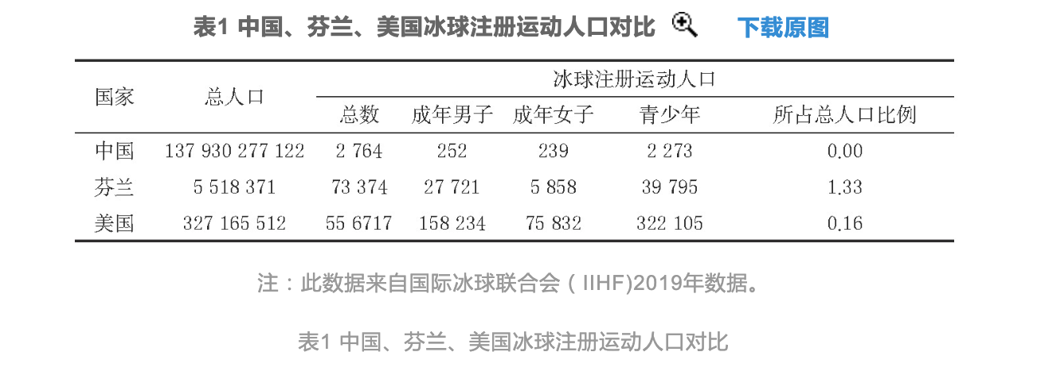
1 研究背景 1.2我国冰球后备人才匮乏
冬奥会国家队国家冰球队男冰总运动员有25名；其中有10名本土球员以及15名入籍球员、女子冰球23人名单13人为归化球员。在这里不得提出是否中国能够培养本土冰球运动员上场，或是中国运动员的比列可以提升。
潘立新, 宗克强, 张良祥, et al. 我国冰球后备人才培养模式与策略研究 [J]. 青少年体育, 2021, (05): 131-3.

Slide 5
2 研究意义 2.1 理论意义
目前我国对冰球运动项目的研究较少，冰球这项运动项目属于我国冷门以及小众项目。在申办冬季奥运会成功后到2022年举办冬季奥运会后冰求这项运动受到了更多人的关注，冰球参与人数也大幅度上升了。因冬季奥运会出现更多对于冰球项目相关的研究。为此，本研究希望对冰球项目后备人才培养进行深入的分析，丰富冰球人才培养相关理论，深化大众对该运动后备人才培养的认识和理解。

Slide 6
2 研究意义 2.2 现实意义
目前我国冰球的世界成绩有所上升，不过在后备人才培养明显存在着问题。在国际赛场上我国冰球的水平明显低，与世界著名的4大冰球联赛的水平无法相提并论，并且我国国家冰球队至少一半球员为归划球员。我国青少年冰球运动员后备人才培养的主要问题：培养体系、队伍建设、竞赛体系、教练员的培养以及水平、文化氛围等。我国体育总局、国家发展改革委、教育部以及国家旅游局发表的“冰雪运动发展规划（2016-2025）”的通知里表示推广冰球运动并且完善冰雪后备人才培养体系^{[4]}。因此，对冰球后备人才培养问题的研究，是关乎我国冰球发展的重要问题，具有非常突出的现实意义。
[4] 体育总局、国家发展改革委、教育部以及国家旅游局. 冰雪运动发展规划（2016-2025） [Z]. 2016

Slide 7
3 研究内容 3.1 研究提纲
北京冰球后备人才培养的状况
北京冰球后备人才培养的问题
北京冰球后备人才培养的建议
结论

Slide 8
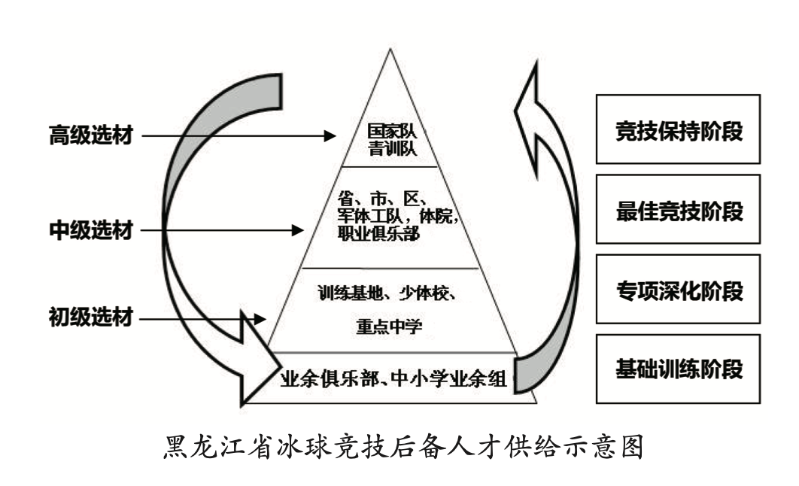
3 研究内容 3.2 北京市冰球后备人才培养的主要问题
体系不完善： U14以上的培训少，技术水平跟不上需求
费用昂贵：冰时费、教练费、比赛费、装备费用（基本上使用进口装备）等
场地有限
队伍建设
竞赛体系：国内比赛较少
技术水平/教学能力限制
冰球文化氛围
职业生涯缺少规划
疫情影响
朱佳滨, 杜唯, 周若晨, et al. 黑龙江省冰球竞技后备人才培养研究 [J]. 体育文化导刊, 2019, (11): 56-60+6.

Slide 9
4 文献回顾 4.1 我国冰球后备人才培养的研究
以“冰球”“后备人才”“培养”为关键词在知网搜索共有31篇研究，范围缩小到北大核心期刊结果显示有4篇。6篇进行综述
我国对冰球后备人才培养的研究很少，即使冬奥会对于冰球这项运动收获了更多的热度，但是依旧是一门小众运动。在以上6篇关于冰球后备人才培养研究里都是在冬奥会之前所发表的，冬季奥运会后研究后备人才培养是没有的。在2022年冬奥会以及世界冰球锦标赛的表现中国冰球成绩一直在上升，北京市的青少年冰球运动员也不断在增加。因此，本研究希望研究北京冰球后备人才培养，从各方面因素进行分析，以深入了解冰球培养模式的状况。

Slide 10
下面将以下6篇进行综述：
文献 | 方法 | 研究结论
我国冰雪项目后备人才培养保障政策研究^{[6]} | 问卷调查法；专家访谈法；数理统计法 | (1)从政策工具角度看,现有的冰雪项目后备人才培养保障政策已具有初步的体系。但现行的政策工具在类别选择上还存在结构性问题,环境型工具占比过大,供给型工具和需求型工具不足,使得冰雪运动后备人才的培养缺乏动力,相关利益得不到充分保障。 (2)从政策的利益诉求与主客体选择模式上看,现有政策还不能较好地反映政策客体的诉求,政策客体的认可度不高。政策工具不仅是技术手段,同时也是价值判断,因此政府选择的政策工具需要受到政策客体的理解与认可,才能保证政策目标的达成。 (3)从政策执行与评估角度看,政策执行力尚不足够,评估反馈满意度不够高。地方普遍反映经费不足,政策执行不到位,对于相关政策了解不清,特别是西部地区的这种状况更为明显。
黑龙江省冰球竞技后备人才培养研究^{[7]} | 数据分析法；访谈法 | 冰球竞技后备人才培养关乎我国冰球项目未来发展大局，以黑龙江省冰球竞技后备人才培养探究我国冰球项目发展，在备战2022年北京冬奥会时代背景下更具研究价值。通过借鉴发达国家经验，借助冰球优质平台资源，积极推进“冰雪运动进校园”计划，大力发展校园冰球，构建从小学到中学，再到大学冰球联赛的竞赛体系；以校级联赛和大学联盟为基础，为国家输送冰球职业运动员，以点带面形成辐射效应，以促进我国冰球项目整体实力的提升。
我国备战2022年冬奥会重点项目后备人才培养问题探究^{[8]} | 文献资料法；访谈法 | 我国冬奥会重点项目存在后备人才数量不足、项目发展区域分布不均衡的问题。我国冬奥会重点项目后备人才培养，应采取冰雪运动进校园活动、扩建冰雪项目重点体校、创建冬奥会重点项目青少年体育俱乐部、加强国家级冬奥会重点项目高水平后备人才培养基地建设等多元化的后备人才培养模式。我国冬奥非重点项目，应选择一些难度低、投入少、见效快的项目进行学习和推广，力争有运动员参加北京冬奥会并取得较好成绩。
我国少数民族自治区冰雪运动后备人才培养现状研究^{[9]} | 文献资料法；实地调研法；问卷调查法；数理统计法 | 建议以教育为依托，进一步加大体教结合的力度，使体育回归教育，争取政府、教育部门和 社会各界的关心和支持，呈现出大、中、小学课余训练一条龙 的模式。建议相关管理部 门采取聘请专家讲学、教练员培训班和青少年训练营等措施 提高现役教练员的执教水平，并且在聘任新教练员的时候，多采用有专业运动经历且受过高等教育的专业人才。其次建议相关管理部门制定冰雪运动后备人才扶持计划，给予场馆和器材等硬件设施的支持，同时建议以优势项目和潜在优势项目为主体 的布局结构，实现冰和雪“两翼齐飞”，共同推动我国少数民族自治区冰雪运动更好和更快的发展。最后建议相关管理部门与科研部门加强合作，统一制定冰雪运动后备人才的选材标准。
我国冰球后备人才培养模式与策略研究^{[10]} | 文献资料法；访谈法 | 培养策略：冰球后备人才共育的体制机制建设充分发挥政府管控职能，加强对冰球项目的管理与把控，给予政策扶持，加大经费等资源的投入与整合；实现冰球人才培养的高端化、贯通化、国际化和协同化管理；建立和完善冰球运动员社会保障体系；高端化培养并用模式。
中国与瑞典冰球后备人才培养的比较研究^{[11]} | 文献资料法；访谈法 | 借鉴国外经验,不断完善我国冰球后备人才体制是振兴冰球运动的基础条件。在后备人才的培养上,组织体育、教育部门及社会团体单独或组合性质的投资主体,构建多渠道、多形式的培养体系。同时为了构建具有我国特色的冰球后备人才培养模式,提高成材率,首先要有遵循冰球人才成长规律的长远发展规划;其次应加强教练员业务理论知识的学习,强化其事业心和责任心,不断提高执教水平;三是与国际接轨,大力发展各种形式的青少年冰球训练营,增加后备人才比赛的形式及比赛场次;最后要加强各年龄段的培养和梯队建设,建立多样化、多层次的后备人才培养体系,为实现我国冰球运动的复兴努力奋斗。
[6] 张春萍, 胡恒, 张子鳌, et al. 我国冰雪项目后备人才培养保障政策研究 [J]. 武汉体育学院学报, 2020, 54(10): 31-7.
[7] 朱佳滨, 杜唯, 周若晨, et al. 黑龙江省冰球竞技后备人才培养研究 [J]. 体育文化导刊, 2019, (11): 56-60+6.
[8] 马毅, 吕晶红. 我国备战2022年冬奥会重点项目后备人才培养问题探究 [J]. 体育科学, 2016, 36(04): 3-10.
[9] 王海, 李延亭, 李勇. 我国少数民族自治区冰雪运动后备人才培养现状研究 [J]. 沈阳体育学院学报, 2013, 32(02): 133-6.
[10] 潘立新, 宗克强, 张良祥, et al. 我国冰球后备人才培养模式与策略研究 [J]. 青少年体育, 2021, (05): 131-3.
[11] 康建军. 中国与瑞典冰球后备人才培养的比较研究 [J]. 冰雪运动, 2013, 35(02): 26-30.

Slide 11
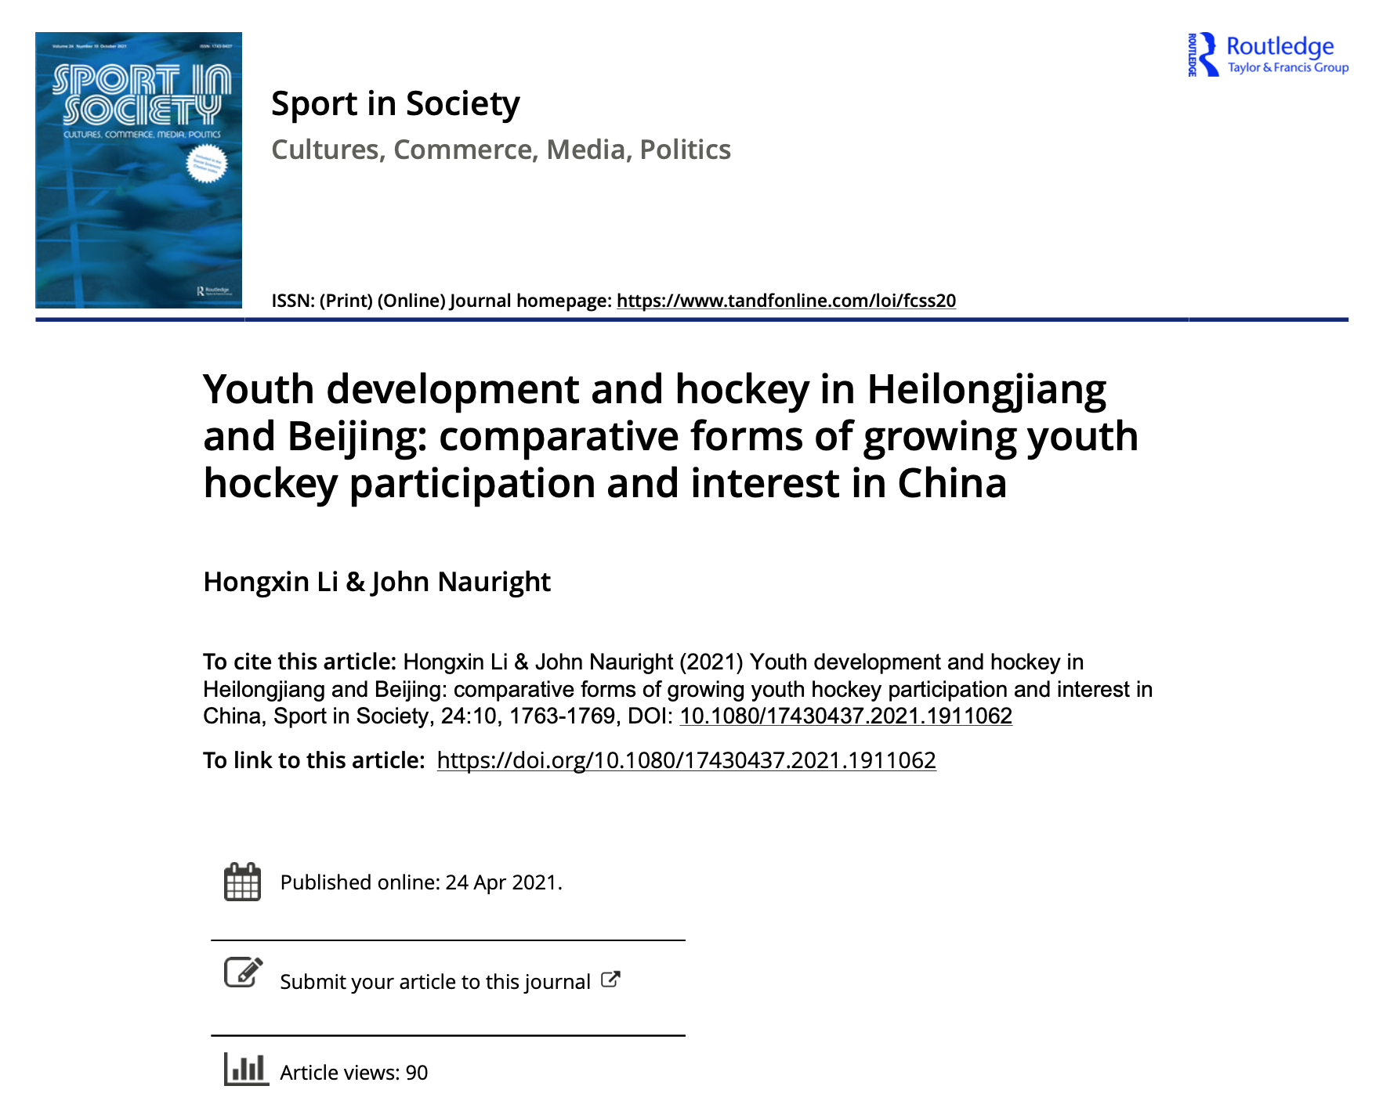
4 文献回顾 4.2 国外冰球后备人才培养的研究
A Study on Drawbacks of Youth Ice-hockey Sports Club for its Development
Boosting ice hockey in China: political economy, mega-events and community
Youth development and hockey in Heilongjiang and Beijing: comparative forms of growing youth hockey participation and interest in China

Slide 12
5 研究方法
文献研究法：查阅相关领域研究文献，为本研究提供思路借鉴和理论支撑。
专家访谈法：1）访谈北京冰球协会相关领导，对冰球后备人才培养进行调研，并了解冰球协会在后备人才方面的相关努力和主要成果。2）访谈各大冰球俱乐部，对于后备人才培养的相关建议。3）访谈资深教练员，找出培养体系和教学的问题和改善方案。4）访谈职业俱乐部或国家队的运动员，访问其经历和后备人才培养建议。
实地调研发：实际走访被调研地区冰上场馆设施，观看培养单位冰球运动后备人才的培养体系。与培养单位负责人、教练员和体育教师进行座谈，掌握培养现状的第一手资料。

Slide 13

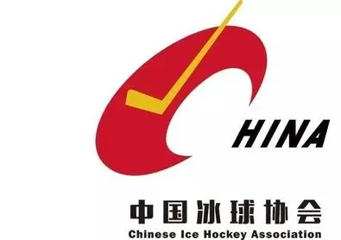

6 数据来源和种类
主要数据来源于：北京市冰球协会、中国冰球协会、北京少年冰球联赛、北京青少年冰球俱乐部联赛
http://icehockey.sport.org.cn/about/
http://www.bjhockey.org/
http://hocky.demo.m2v.cn/

Slide 14
7 预期结果
了解北京冰球后备人才培养的基本情况。
实地调查北京冰球培养基地，访谈相关的专业人士找出问题。
分析找到的问题，借鉴黑龙江、北美、欧洲等国家的后备人才培养模式作为启示。
根据主要的研究发现并提出可行的改建建议和优化方案。

